Slide 1

ZÁKLADNÍ POJMY A KRITÉRIA MANAŽERSKÉHO ÚČETNICTVÍ VE VZTAHU K PODNIKU
Přednáška č. 2

Slide 2
Cíl podnikatelského procesu
podnikatelský proces má za cíl transformaci vstupů na výstupy s cílem zhodnotit vložené zdroje a vytvořit zisk
zisk lze chápat jako výtěžek dané aktivity, vzniklý přebytkem ekonomického prospěchu nad ekonomickými zdroji, převoditelný na peníze
Výsledek hospodaření (zisk/ztráta) = výnosy - náklady
Notes:
csvukrs

Slide 3
Náklady a výnosy
Náklady a výnosy jsou považovány za základní kategorie ekonomického pohybu představující hlavní prvky účetnictví.
náklady - vynaložení (obětování) ekonomických zdrojů na určitý výkon jako výsledek aktivity, převoditelné na peníze, přinášející očekávaný ekonomický prospěch
  např. nákup materiálu, spotřeba elektrické energie, mzdové a sociální náklady, spotřeba materiálu, nákladové úroky apod.
výnosy - ekonomický prospěch, převoditelný na peníze, získaný účelným využitím ekonomických zdrojů
  např. tržby z prodeje výrobků, majetku, úroky z vkladů apod.
Notes:
csvukrs

Slide 4
Náklady v manažerském účetnictví
Vychází se z charakteristiky nákladů jako
  hodnotově vyjádřeného,
  účelného vynaložení ekonomických zdrojů podniku
  účelově souvisejícího s ekonomickou činností.
Rozlišujeme 2 rysy nákladů:
  účelnost – náklady vynaloženy hospodárně, přiměřeně k výsledku činnosti
  účelovost (účelový charakter) - vynaložení ekonomického zdroje tak, aby byl ekonomický prospěch vyšší než vynaložené ekonomické zdroje (výnosy > náklady)
Notes:
csvukrs

Slide 5
Vnitropodnikové útvary a jejich členění
útvarové členění bylo vytvořeno v souvislosti s organizací podniku a souvisí s vymezením pravomoci a odpovědnosti jednotlivých útvarů
obvykle se člení na:
    hlavní činnosti (např. výroba, služby)
    nákup
    zásobování
    distribuce
    prodej
    servisní činnosti
    finanční řízení
    generální ředitel
Notes:
csvukrs

Slide 6
Podnikové náklady a jejich členění
druhovém členění nákladů
  členění podle podstaty vynaložených zdrojů na vstupu do podniku nebo útvaru
  provozní náklady a finanční náklady
účelové členění nákladů
  provádí se na účtech útvarů či výkonů
  poskytuje informace o tom, kde byly náklady vynaloženy, popřípadě na jaký výkon
jednicové (vztaženy k výkonu či operaci) či režijní náklady (vztaženy k podpůrným procesům organizace)
závislost nákladů na objemu výkonů (náklady variabilní a náklady fixní)
kdo nese odpovědnost za jejich vývoj (náklady ovlivnitelné a neovlivnitelné útvarem)
Notes:
csvukrs

Slide 7
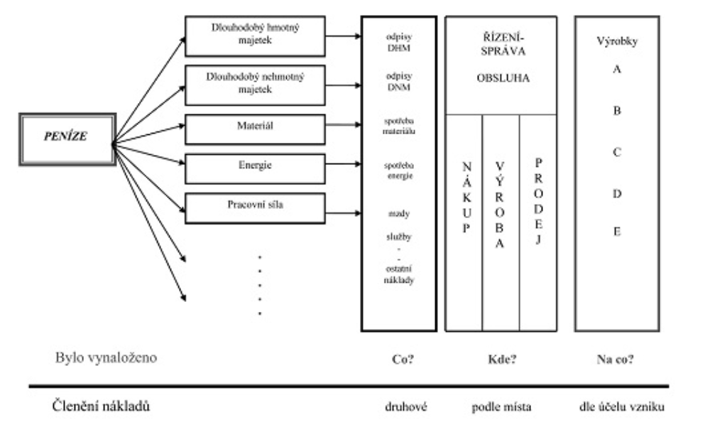
Podnikové náklady a jejich členění
Notes:
csvukrs

Slide 8
Druhové členění nákladů
Účtová třída 5
  50 - Spotřebované nákupy
  51 – Služby
  52 - Osobní náklady
  53 - Daně a poplatky
  54 - Jiné provozní náklady
  55 - Odpisy, rezervy, komplexní náklady příštích období a opravné položky v provozní oblasti
  56 - Finanční náklady
  57 - Rezervy a opravné položky finančních nákladů
  58 - Mimořádné náklady
  59 - Daně z příjmů a převodové účty a rezerva na daň z příjmů
Notes:
csvukrs

Slide 9
Účelové členění nákladů
Účtová třída 8
  80 - Náklady na prodané výkony (801-Prodané výrobky, 802-Prodané služby, 804-Prodané zboží),
  81 - Prodejní režie (811-Balné, 812-Osobní náklady, 813-Odpisy, 814-Nájemné, 815-Cestovné, 816-Telekomunikační náklady, 817-Náklady na pojištění, 818-Náklady na osvětlení a vytápění, 819-Ostatní prodejní náklady),
  82 - Správní režie (821-Materiálové náklady, 822-Osobní náklady, 823-Odpisy, 824-Nájemné, 825-Cestovné, 826-Telekomunikační náklady, 827-Náklady na pojištění, 828-Náklady na osvětlení a vytápění, 829-Ostatní správní náklady),
Notes:
csvukrs

Slide 10
Účelové členění nákladů
Účtová třída 8
  83 - Jiné režijní náklady (831-Režijní náklady na logistiku, 832-Režijní náklady na zásobování, 833-Režijní náklady na dopravu, 834-Režijní náklady na opravy a údržbu, 835-Režijní náklady na informační technologie, 836-Režijní náklady na úklid, 837-Ostatní režijní náklady),
  84 - Jiné provozní náklady (841-Zůstatková cena prodaného dlouhodobého nehmotného a hmotného majetku, 842-Prodaný materiál, 843-Dary, 844-Pokuty, penále a úroky z prodlení, 845-Tvorba a zúčtování rezerv, 846-Odpis pohledávky, 847-Tvorba a zúčtování opravných položek v provozní oblasti, 848-Ostatní provozní náklady, 849-Manka a škody v provozní oblasti)
Notes:
csvukrs

Slide 11
Podnikové výnosy
v rámci nákladového účetnictví je možné rozdělit výnosové účty na:
  externí výnosy – výnosy z prodeje výrobků a služeb externím zákazníkům
  interní výnosy – vznikají při předání výkonů mezi středisky
Notes:
csvukrs

Slide 12
Druhové členění výnosů
Účtová třída 6
  60 - Tržby za vlastní výkony a zboží
  61 - Změny stavu zásob vlastní činnosti
  62 – Aktivace
  64 - Jiné provozní výnosy
  66 - Finanční výnosy
  68 - Mimořádné výnosy
  69 - Převodové účty
Notes:
csvukrs

Slide 13
Účelové členění výnosů
Účtová třída 9
  90 - Tržby za vlastní výkony a zboží (901-Tržby za vlastní výrobky, 902-Tržby z prodeje služeb, 904-Tržby za zboží),
  94 - Jiné provozní výnosy (941-Tržby z prodeje dlouhodobého nehmotného a hmotného majetku, 942-Tržby z prodeje materiálu, 944-Smluvní pokuty a úroky z prodlení, 946-Výnosy z odepsaných pohledávek, 948-Ostatní provozní výnosy).
Notes:
csvukrs

Slide 14
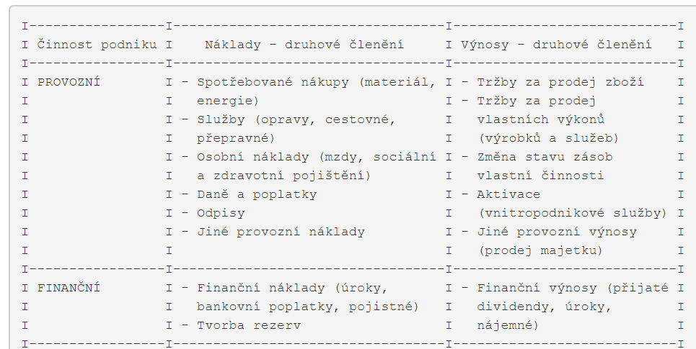
Výnosy a náklady podle činnosti podniku
Notes:
csvukrs

Slide 15
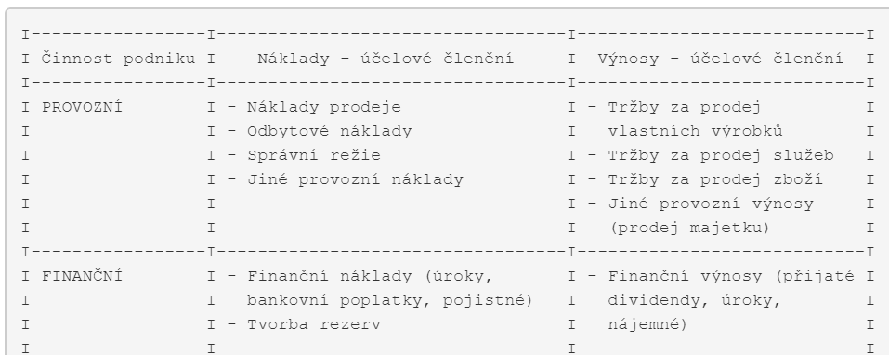
Výnosy a náklady podle činnosti podniku
Notes:
csvukrs

Slide 16
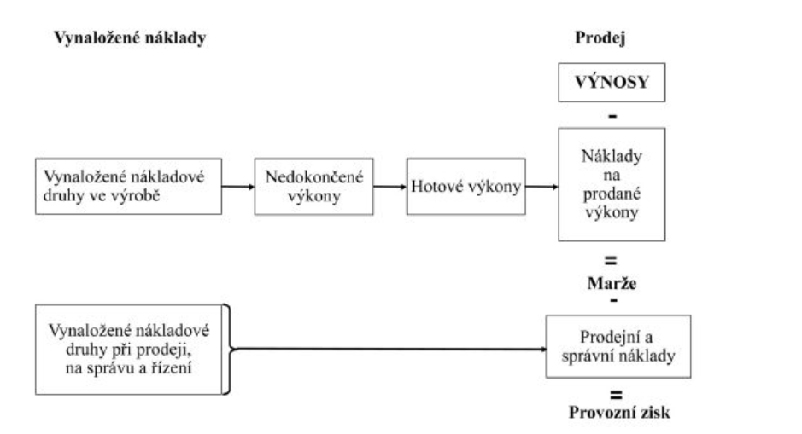
Výrobní proces
Notes:
csvukrs

Slide 17
Výdaje
reálný úbytek peněžních prostředků
představují vynaložení peněžních prostředků víceméně bez zřetele na jejich použití
výdaj nevede k celkovému úbytku majetku, ale pouze ke změně v jeho struktuře
příkladem může být úhrada přijaté faktury za elektrickou energii dodavatelům, výplata mezd a úhrady sociálního a zdravotního pojištění zaměstnancům, pořízení dlouhodobého majetku apod.
Notes:
csvukrs

Slide 18
Příjmy
reálný přírůstek peněžních prostředků
přírůstek ekonomických zdrojů bez ohledu na jejich použití
jakákoliv přijatá peněžní částka či přijatá platba
například zaplacená faktura za prodej výrobků od zákazníků, zaplacené bankou úroky z vkladu apod.
Notes:
csvukrs

Slide 19
Rozdíly mezi náklady a výdaji
Mezi náklady a výdaji existuje tzv. věcná a časová nesourodost:
  věcná nesourodost vyjadřuje, že ne všechny výdaje jsou vynaloženy účelně, tj. nevedou k dosažení výkonu, příkladem mohou být škody na dlouhodobém majetku nebo podnikem zaplacené pokuty,
  časová nesourodost je způsobena rozdílným časovým momentem pro posouzení vzniku nákladu a výdaje, výdaj se posuzuje v okamžiku skutečného úbytku peněz, kdežto pro náklad je důležitý moment účelového vynaložení (skutečná spotřeba nákladové položky). Tato skutečnost rozdílného posuzování vzniku nákladu a výdaje je v účetnictví ošetření pomocí tzv. časového rozlišování nákladů.
Obdobně lze vymezit vztah mezi výnosy a příjmy.
Notes:
csvukrs

Slide 20
Zjišťování výsledku hospodaření v účetnictví
pro zobrazení oceňování vnitropodnikových výkonů ve finančním účetnictví a zjišťování výsledku hospodaření používá metodika účetnictví dva způsoby zjišťování výsledku hospodaření, a to :
    na bázi druhového členění nákladů
    na bázi účelového členění nákladů
Notes:
csvukrs

Slide 21
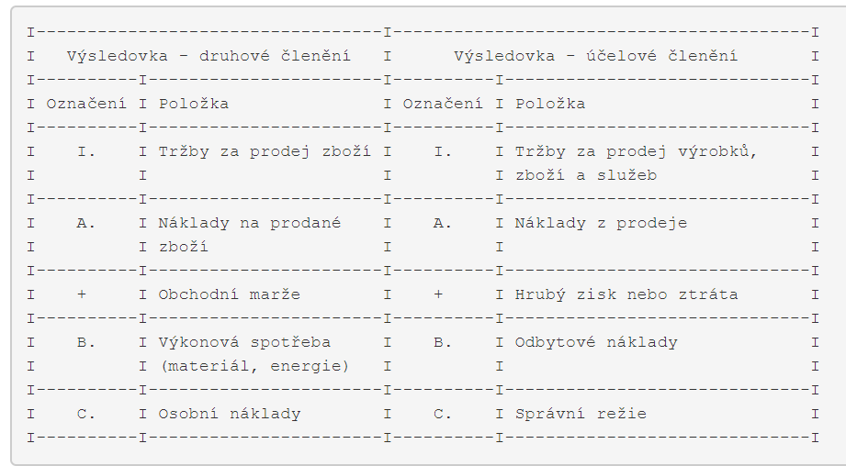
Zjišťování výsledku hospodaření v účetnictví
Notes:
csvukrs

Slide 22
ODCHYLKY
Přednáška č. 2

Slide 23
Odchylka
Vyjadřuje rozdíl mezi skutečnými a plánovanými veličinami
Odchylka nákladů
  Rozdíl mezi skutečnými náklady a plánovanými náklady
Odchylka tržeb
  Rozdíl mezi skutečnými tržbami a plánovanými tržbami
Notes:
csvukrs

Slide 24
Odchylka zisku (popř. VH)
V návaznosti na výsledek hospodaření, popř. na faktory, které ovlivňují výsledek hospodaření, rozeznáváme:
    Odchylku variabilních nákladů
    Odchylku fixních nákladů
    Odchylku výnosů
Notes:
csvukrs

Slide 25
Odchylka zisku (popř. VH)
V návaznosti na výsledek hospodaření, popř. na faktory, které ovlivňují výsledek hospodaření, rozeznáváme:
    Odchylka variabilních nákladů
          Odchylka naturálních vstupů (materiál-kg)
          Odchylka cen naturálních vstupů (kč/kg)
    Odchylka fixních nákladů
    Odchylka výnosů
        Odchylka prodaného objemu výrobků (ks)
        Odchylka prodejní ceny (kč/ks)
Notes:
csvukrs

Slide 26
Odchylka
Celková odchylka = skutečné náklady – plánované náklady
Celková odchylka = množstevní odchylka + cenová odchylka
Množstevní odchylka
    = (skutečné množství – plánované množství) * plánovaná cena
Cenová odchylka
    = (skutečná cena- plánovaná cena) * skutečné množství
Notes:
csvukrs

Slide 27
Děkuji za pozornost

